Slide 1
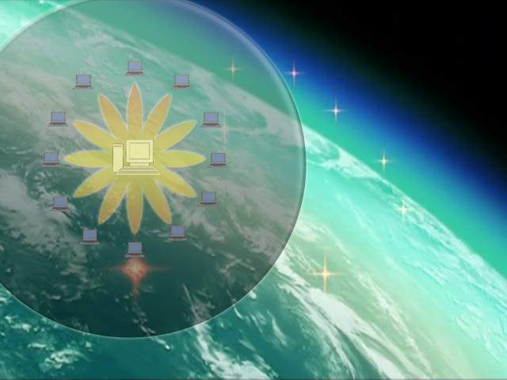
Московский государственный университет имени М.В.Ломоносова
СУПЕРКОМПЬЮТЕРЫ:
НЕЗАМЕНИМЫЕ И НЕЗАМЕТНЫЕ ГИГАНТЫ
Вл.В.Воеводин
Зав.кафедрой Суперкомпьютеров и квантовой информатики ВМК МГУ
Зам.директора НИВЦ МГУ,
чл.-корр. РАН, д.ф.-м.н., профессор
voevodin@parallel.ru
Малый МЕХМАТ МГУ,
7 декабря 2013

Slide 2
Суперкомпьютеры – что это?
● Суперкомпьютеры – это компьютеры, которые работают значительно быстрее остальной массы современных компьютеров;
● Суперкомпьютеры – это компьютеры, которые занимают большой зал;
● Суперкомпьютеры – это компьютеры, которые весят больше 1 тонны;
● Суперкомпьютеры – это компьютеры, которые стоят больше 1 млн.долл.;
● Суперкомпьютеры – это компьютеры, которые сводят проблему вычислений к проблеме ввода/вывода;
● Суперкомпьютеры – это компьютеры, мощности которых лишь немного не хватает для решения актуальных вычислительно сложных задач;

Slide 3
Суперкомпьютеры – что это?
… мобильные устройства –
персональные компьютеры – серверы –
суперкомпьютеры

Slide 4
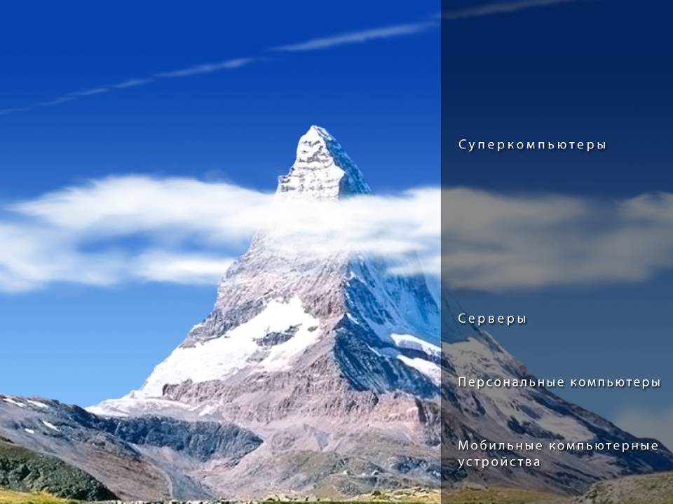

Slide 5
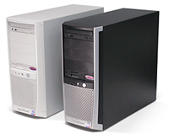
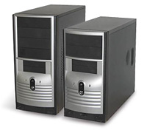

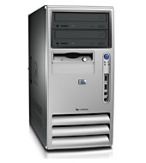

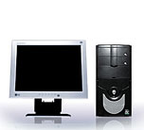
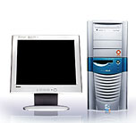
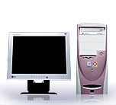

Персональный компьютер, 2013 г. – какой он?
Производительность:
около 5-50 млрд. оп/с.
Память – 2-4 Гбайт
Диски – 500 Гбайт

Slide 6
Важные сокращения
Мега (Mega) – 10⁶ (миллион)
Гига (Giga) – 10⁹ (биллион / миллиард)
Тера (Tera) – 10¹² (триллион)
Пета (Peta) – 10¹⁵ (квадриллион)
Флоп/с, Flop/s – Floating point operations
per second
15 Tflop/s = 15 * 10¹² арифметических операций
в секунду над вещественными данными,
представленными в форме с плавающей точкой.

Slide 7
Важные сокращения
Мега (Mega) – 10⁶ (миллион)
Гига (Giga) – 10⁹ (биллион / миллиард)
Тера (Tera) – 10¹² (триллион)
Пета (Peta) – 10¹⁵ (квадриллион)
Флоп/с, Flop/s – Floating point operations
per second
15 Tflop/s = 15 * 10¹² арифметических операций
в секунду над вещественными данными,
представленными в форме с плавающей точкой.

Slide 8
Персональный компьютер, 2013 г. – какой он?
Производительность:
около 5-50 Гфлоп/с.
Память – 2-4 Гбайт
Диски – 500 Гбайт

Slide 9
Большие машины и суперкомпьютеры: какие они?

Slide 10
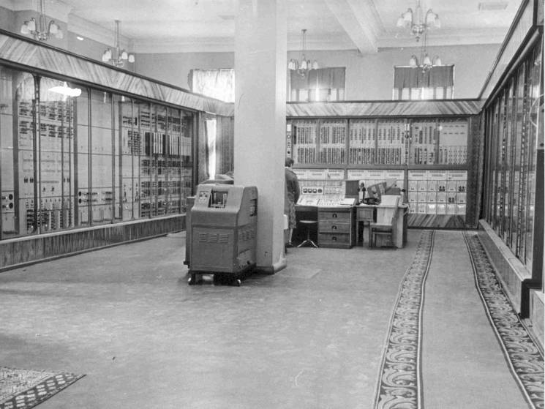
Вычислительный центр МГУ, 1956 г.
ЭВМ “Стрела”
Производительность: 2000 инстр./с
Площадь: 300 м²
Энергопотребление: 150 кВт

Slide 11
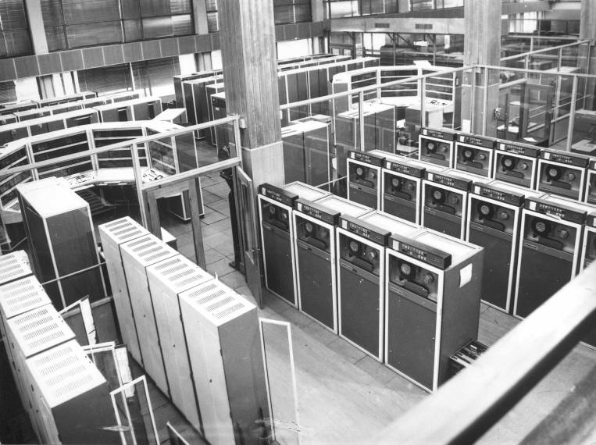
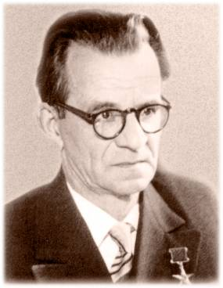
НИВЦ МГУ, ЭВМ “БЭСМ-6”, 1968 г.
Производительность:
1 млн. оп/с
С.А.Лебедев
1902-1974

Slide 12
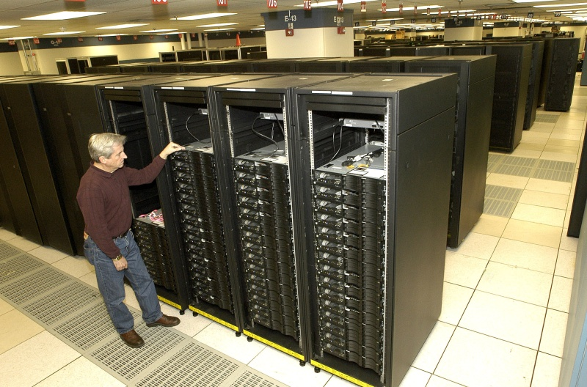
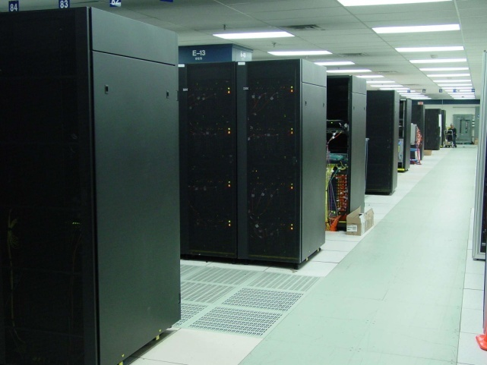
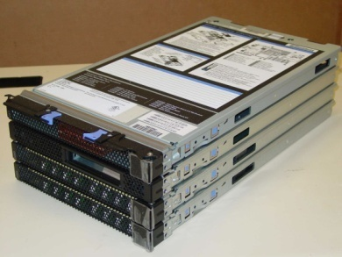
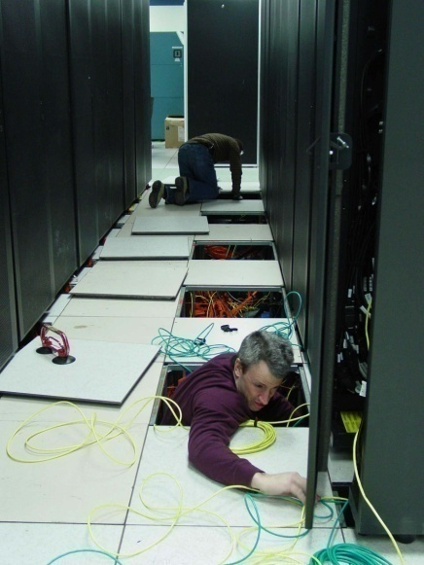
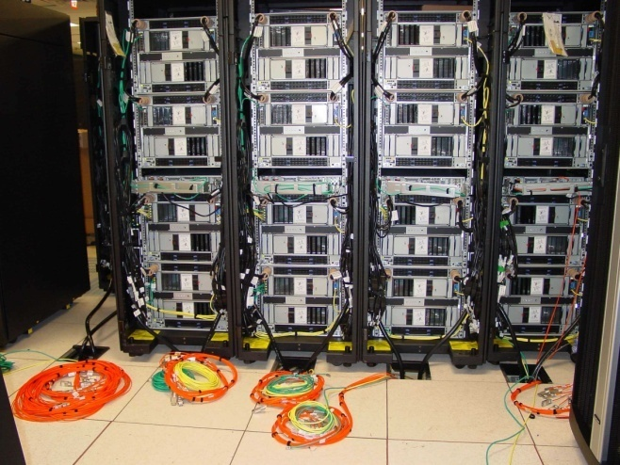
Компьютер IBM “RoadRunner”, США
(#1 Top500 в 2008-2009 г.)
122 400 процессоров
IBM Cell + AMD Opteron.
Производительность:
1,042 Pflop/s.

Slide 13
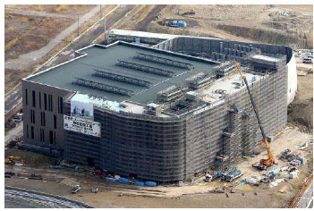
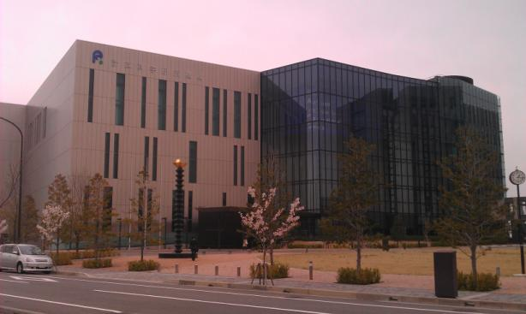

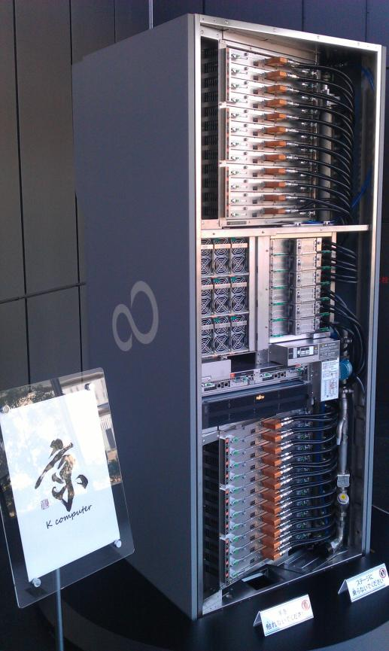
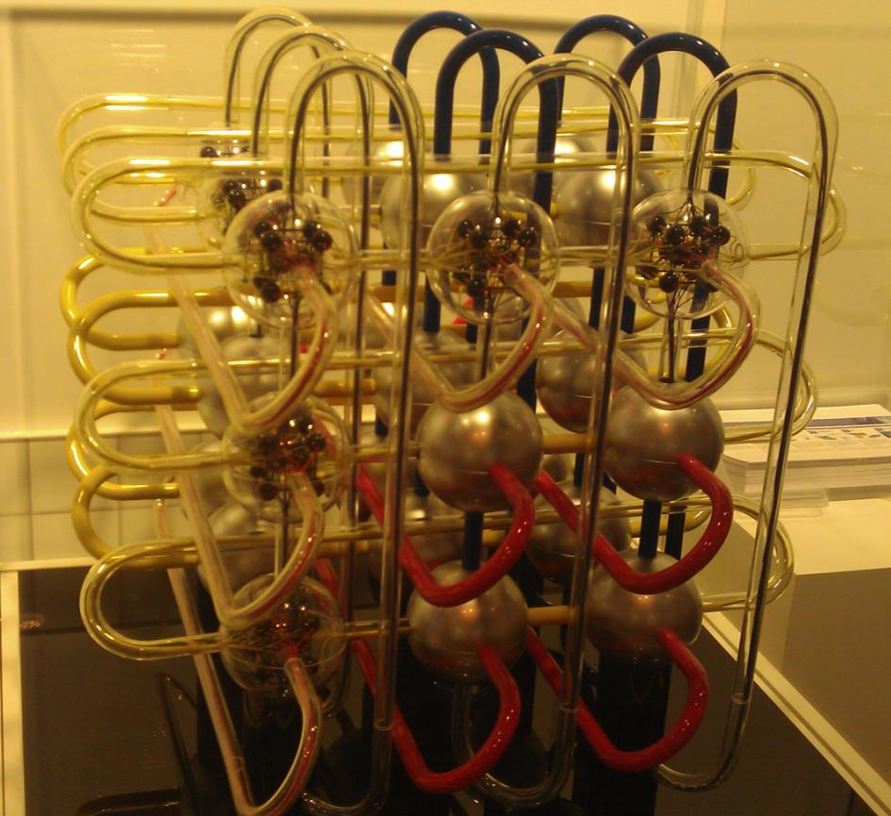
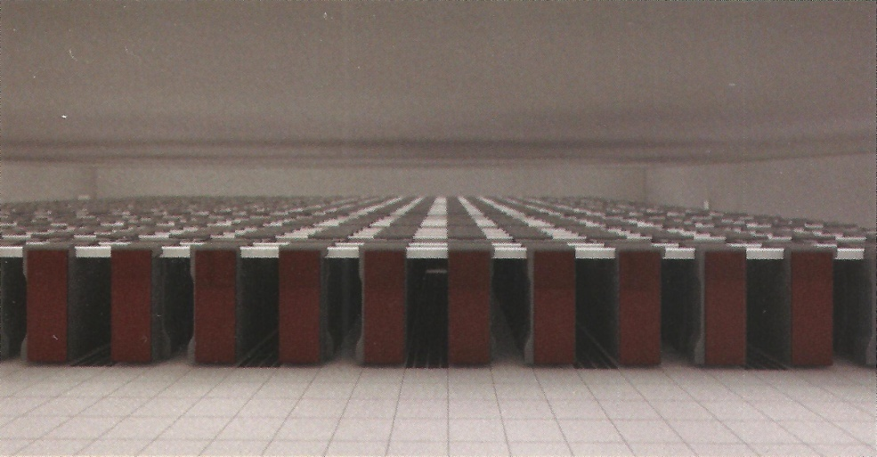
“K Computer”, Япония
(#1 Top500 в 2011 г.)
Производитель: Fujitsu, Япония
Rpeak: 11.28 Pflop/s
Rmax: 10.51 Pflop/s
Эффективность: 93%
Число стоек: 800+
Процессор: SPARC64 VIIIfx, 2.0 GHz
Число ядер: 705 024
Интерконнект: Tofu, 6D mesh/torus
Энергопотребление: 12.6 МВт

Slide 14
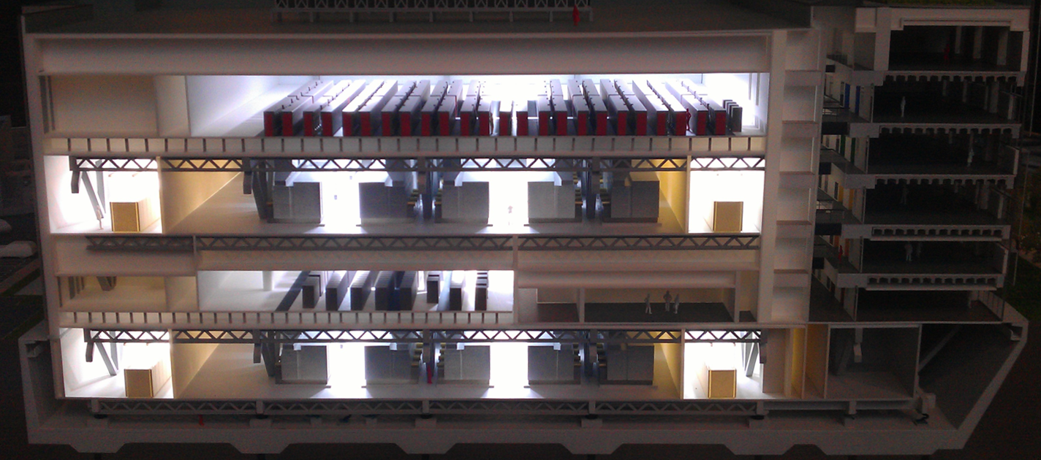
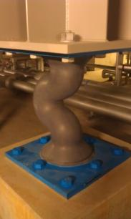
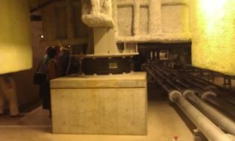
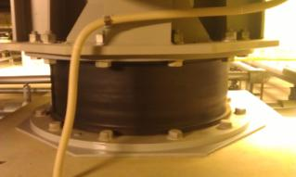
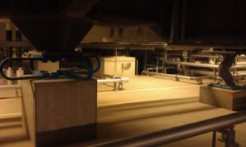
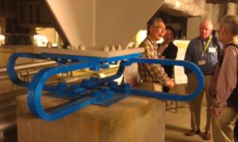
“K Computer”, Япония
(#1 Top500 в 2011 г.)

Slide 15
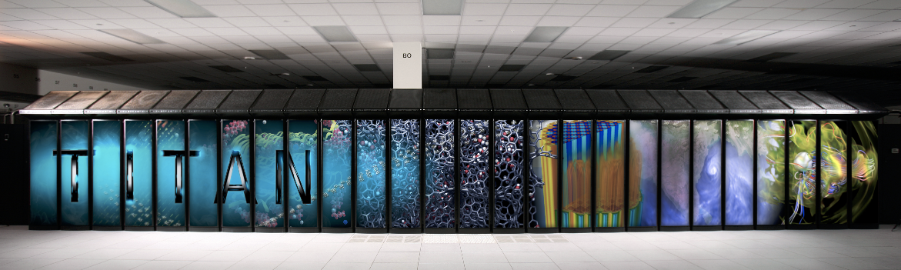


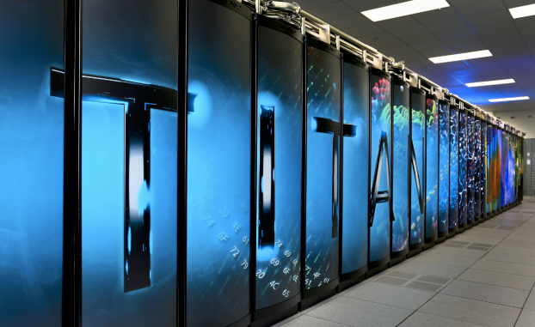
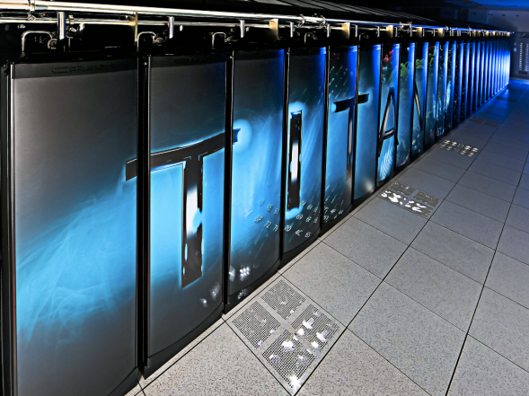
Суперкомпьютер “Titan”, Cray XK7, США
(#1 Top500 в 2012 г., ноябрь)
18 688 вычислительных узлов:
18 688 AMD Opteron, 16-core
(299 008 ядер),
18 688 NVIDIA Tesla K20.
Производительность:
17,59 Pflop/s

Slide 16
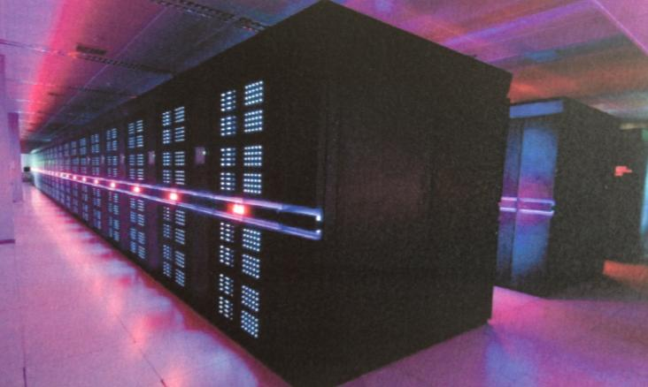
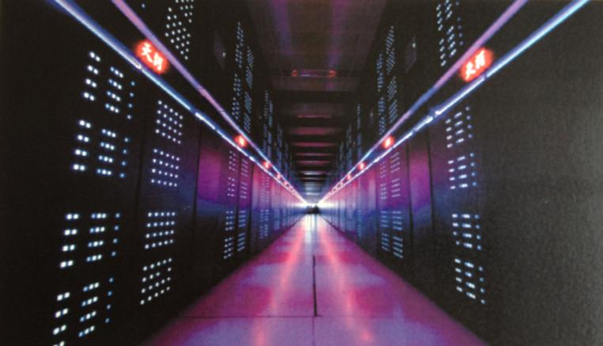
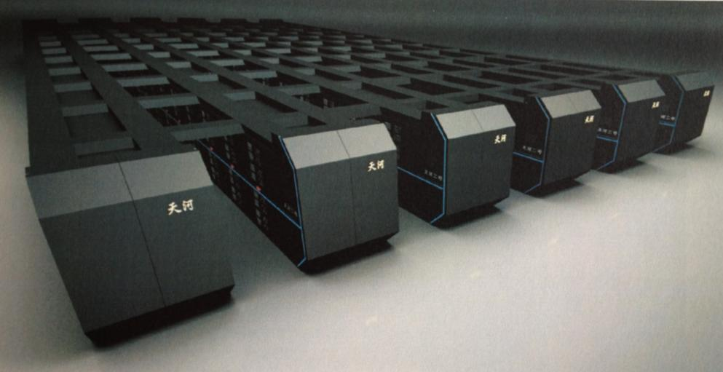
Суперкомпьютер “Tianhe-2”, Китай
(#1 Top500 в 2013 г., июнь)
16 000 вычислительных узлов
32 000 Intel Xeon IvyBridge, 12-core
48 000 Intel Xeon Phi
Всего: 3 120 000 ядер
Производительность:
Peak: 54,9 Pflop/s
Linpack: 33,86 Pflop/s

Slide 17
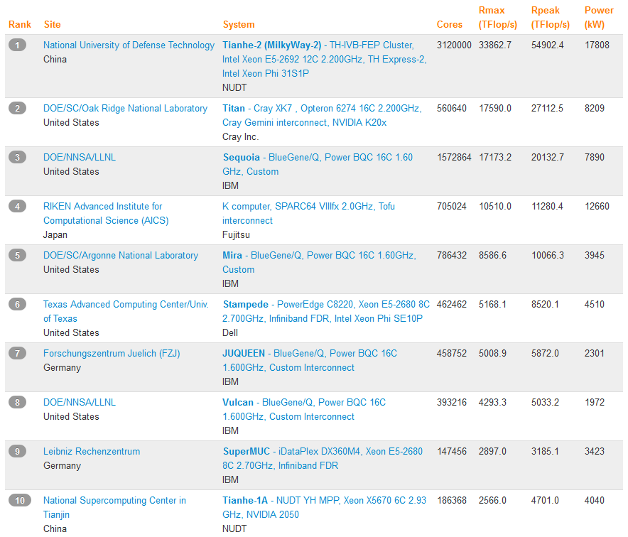
Top500 самых мощных компьютеров мира
(www.top500.org)
Notes:
17

Slide 18
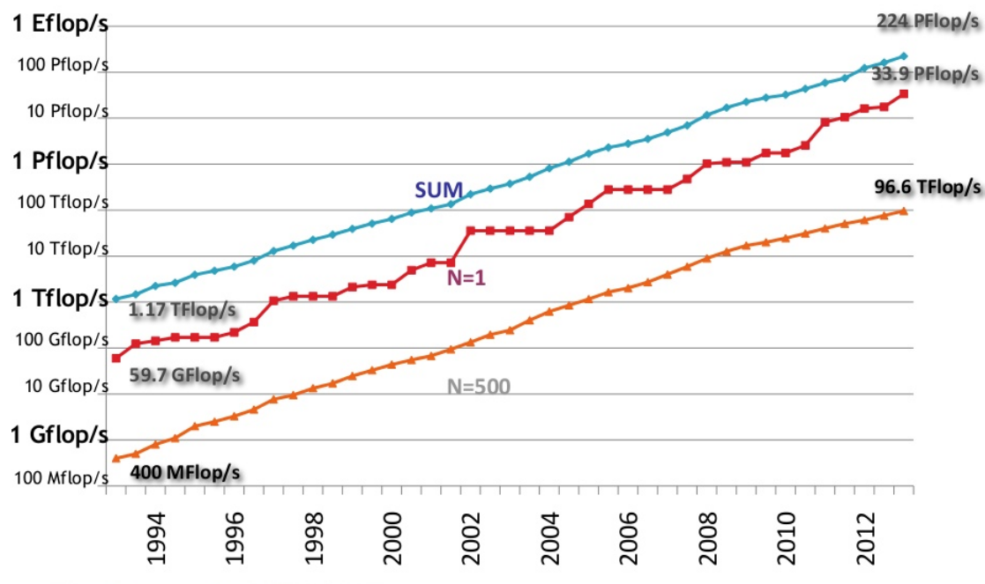
Рост производительности
7-8 лет
12-13 лет
ПК
60 Gflop/s
18-20 лет
Mobile
1 Gflop/s

Slide 19
Top500 самых мощных: энергопотребление
(www.top500.org)
Notes:
19

Slide 20
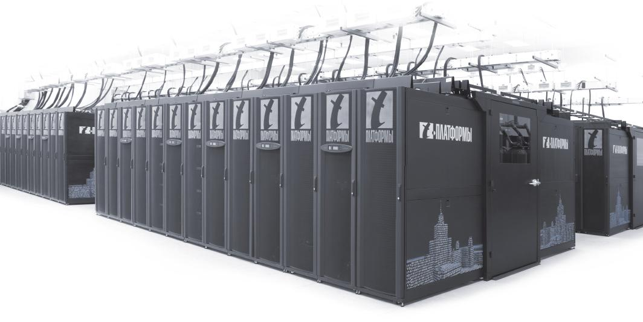
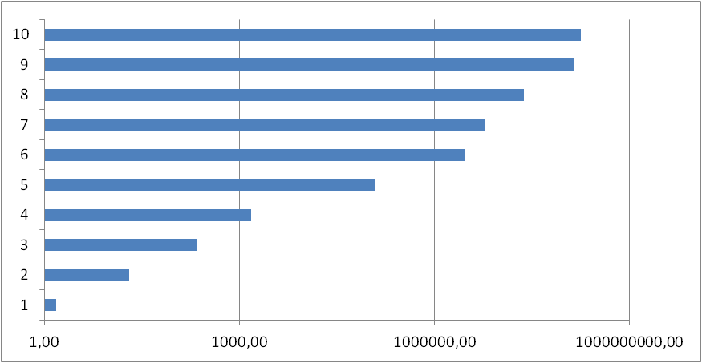
Энергопотребление
180 МВт
БАК, Церн
Боинг 747
Tianhe-2
Центрифуга в ЦПК
Дизельный локомотив
Автомобиль
Электрический чайник
Intel Xeon Phi
Мозг человека
iPhone5
140 МВт
24 МВт
6 МВт
3 МВт
120 КВт
1,5 КВт
225 Вт
20 Вт
1,5 Вт
Автомобиль - БАК (Церн) - Боинг 747 - Дизельный локомотив
Мозг человека - Центрифуга в ЦПК - Электрический чайник
Intel Xeon Phi - iPhone5 - Tianhe-2
Notes:
Невозможно следить глазами, нужны автоматические средства…
20

Slide 21
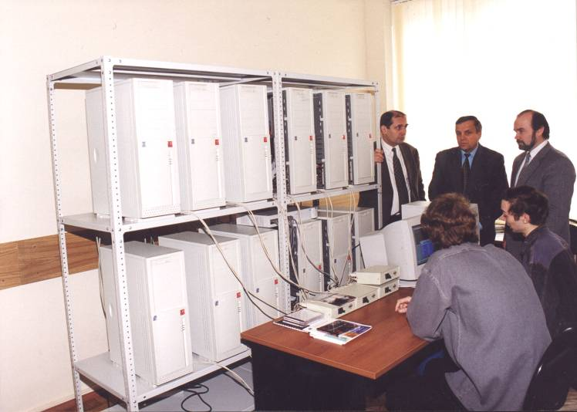
Первый вычислительный кластер МГУ, 1999
(12 узлов, 24 CPUs, Intel P-III/500MHz, сеть SCI)
Производительность:
12 Гфлоп/с

Slide 22
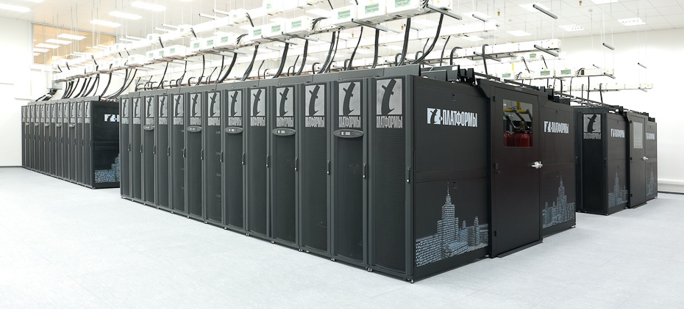
Суперкомпьютер МГУ “Ломоносов”

Slide 23
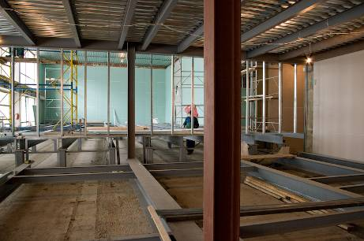
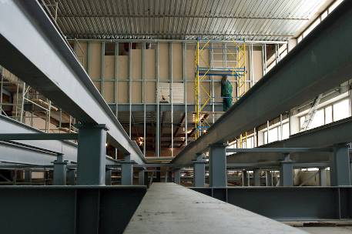
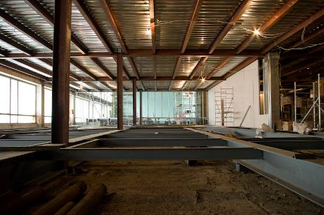
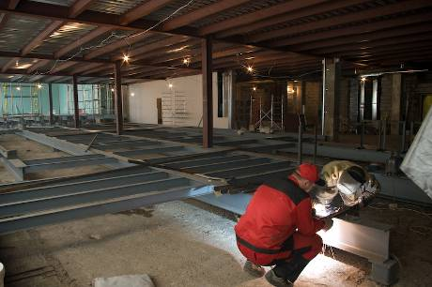
Суперкомпьютер МГУ “Ломоносов”

Slide 24
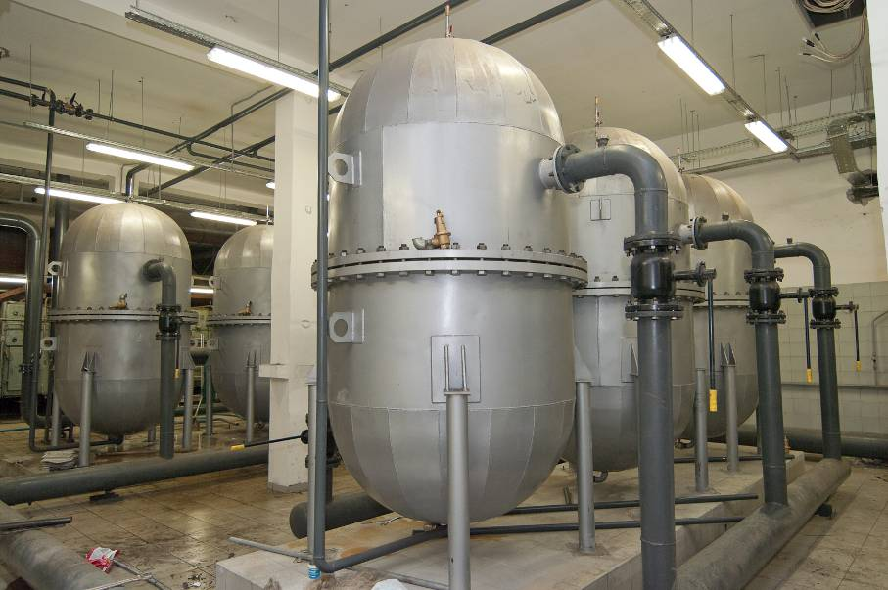
Суперкомпьютер МГУ “Ломоносов”
Всего в системе 10т гликоля и 40т воды

Slide 25
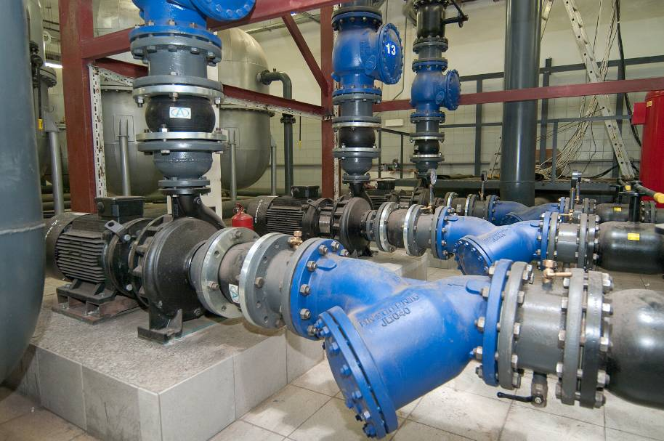
Суперкомпьютер МГУ “Ломоносов”

Slide 26
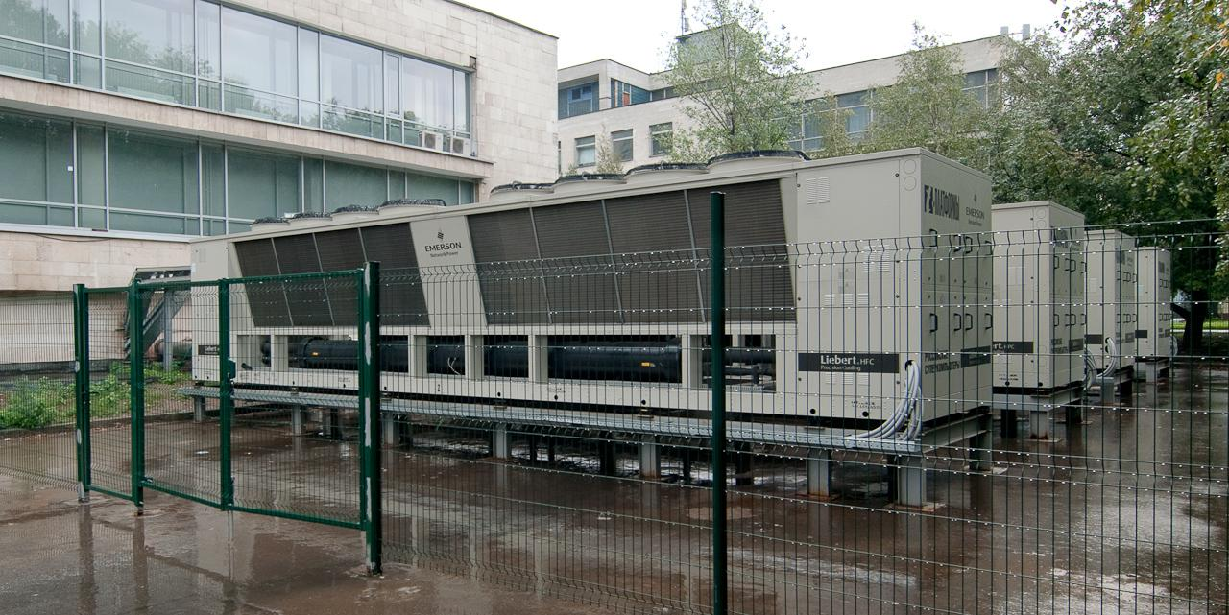
Суперкомпьютер МГУ “Ломоносов”

Slide 27
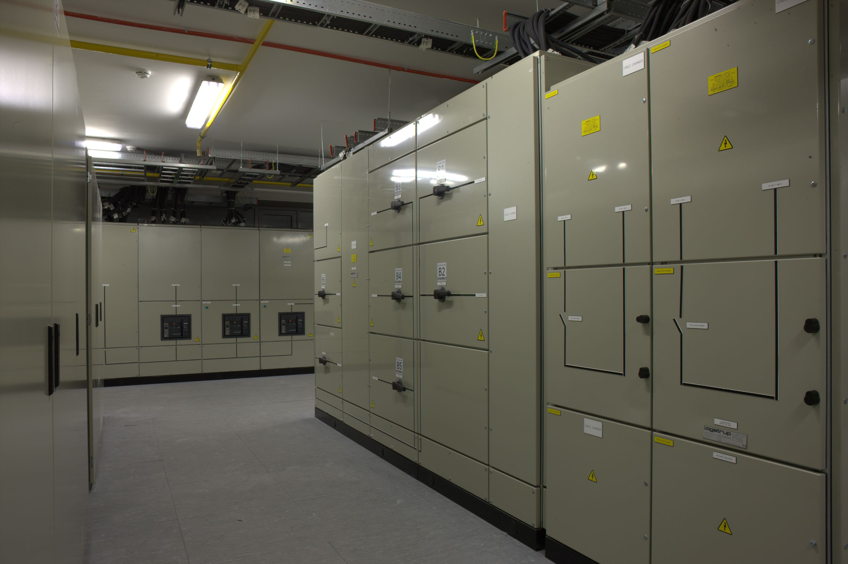
Суперкомпьютер МГУ “Ломоносов”

Slide 28
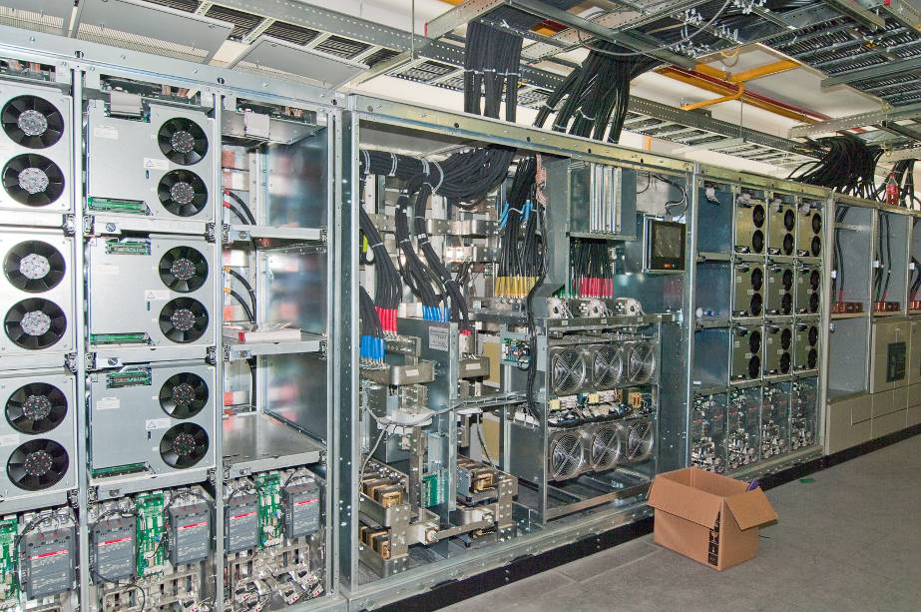
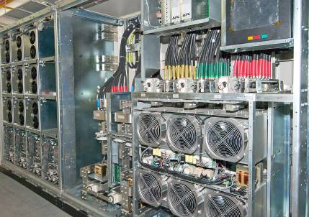
Суперкомпьютер МГУ “Ломоносов”

Slide 29
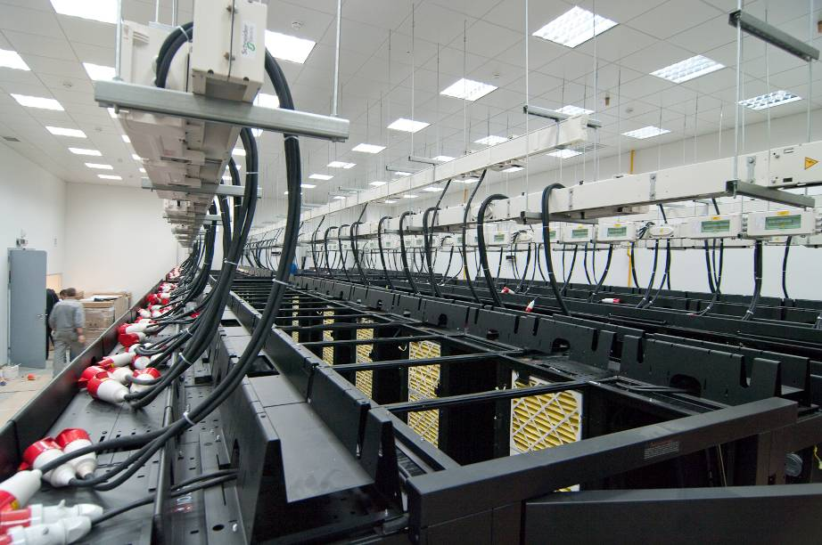
Суперкомпьютер МГУ “Ломоносов”
Вес оборудования машзала – 57 т, СБЭ – 92т

Slide 30


Суперкомпьютер МГУ “Ломоносов”
Общая длина кабелей более 80 км

Slide 31


Суперкомпьютер МГУ “Ломоносов”

Slide 32

Суперкомпьютер МГУ “Ломоносов”

Slide 33

Суперкомпьютер МГУ “Ломоносов”

Slide 34

Суперкомпьютер МГУ “Ломоносов”

Slide 35

Суперкомпьютер МГУ “Ломоносов”

Slide 36


Суперкомпьютер МГУ “Ломоносов”, 2012

Slide 37

Неужели есть настолько сложные задачи, что для их решения хорошего сервера не хватает ?
Неужели есть настолько важные задачи, которые оправдывают крайне высокую стоимость суперкомпьютеров ?
Суперкомпьютеры... Зачем?

Slide 38



Сверхвысокая производительность - зачем?
Моделирование нефтяных резервуаров

Slide 39

Сверхвысокая производительность - зачем?
Моделирование нефтяных резервуаров

Slide 40
Сверхвысокая производительность - зачем?
Моделирование нефтяных резервуаров:
Нефтеносная область – 100*100*100 точек

Slide 41
Сверхвысокая производительность - зачем?
Моделирование нефтяных резервуаров:
Нефтеносная область – 100*100*100 точек
в каждой точке вычисляется от 5 до 20 функций (скорость, давление, концентрация, температура, …)

Slide 42
Сверхвысокая производительность - зачем?
Моделирование нефтяных резервуаров:
Нефтеносная область – 100*100*100 точек
в каждой точке вычисляется от 5 до 20 функций (скорость, давление, концентрация, температура, …)
200-1000 операций для вычисления каждой функции в каждой точке

Slide 43
Сверхвысокая производительность - зачем?
Моделирование нефтяных резервуаров:
Нефтеносная область – 100*100*100 точек
в каждой точке вычисляется от 5 до 20 функций (скорость, давление, концентрация, температура, …)
200-1000 операций для вычисления каждой функции в каждой точке
100-1000 шагов по времени

Slide 44
Сверхвысокая производительность - зачем?
Моделирование нефтяных резервуаров:
Нефтеносная область – 100*100*100 точек
в каждой точке вычисляется от 5 до 20 функций (скорость, давление, концентрация, температура, …)
200-1000 операций для вычисления каждой функции в каждой точке
100-1000 шагов по времени
Итого: 10⁶ (точек сетки) * 10 (функций) *
* 500 (операций) * 500 (шагов) =
= 2500 млрд. операций

Slide 45

Автомобилестроение
(BMW, Audi, Ford, Chevrolet, Renault,… – ВСЕ!)

Slide 46





BMW, 2006 г. – 12 Tflop/s
Williams, 2007 г. – 8 Tflop/s
Renault, 2008 г. – 38 Tflop/s
BMW, 2009 г. – 50 Tflop/s

Slide 47








НПО “САТУРН”
(авиационные двигатели и газовые турбины)

Slide 48

Основные узлы ГТД
Вентилятор и бустер
Компрессор высокого давления
Камера сгорания
Турбина высокого давления
Турбина низкого давления
Стоимость 1 кг высокотехнологичных изделий:
Автомобиль: $25
Истребитель пятого поколения: $1000
Двигатель истребителя пятого поколения: $5000
Суперкомпьютер:
$400-500

Slide 49


НПО “САТУРН”
(авиационные двигатели и газовые турбины)
Расчет
Эксперимент

Slide 50

Courtesy of P.Ricoux, Total, France

Slide 51



Оптимизация формы дульного тормоза
Исходный вариант
Большой импульс при малой массе
Вариант №130
Максимальный импульс
Вариант №128
Расчет каждого варианта дульного тормоза требует десятков часов. Для нахождения оптимального решения необходимо около 300 прямых расчетов. Решение на суперкомпьютере было найдено всего лишь за 5 дней!

Slide 52



Использование суперкомпьютера Ломоносов для моделирования аэродинамики спортсменов
ТЕСИС и МГУ
(по заказу Министерства спорта России):
Прыжки на трамплине
Бобслей и санный спорт
Конькобежный спорт
Виртуальный спортсмен в виртуальной среде программного комплекса FlowVision
Аэродинамика прыгуна с трамплина
Вектора скорости, м/с
Распределение избыточного давления, Па

Slide 53




DreamWorks

Slide 54
ШРЕК ТРЕТИЙ. Суперкомпьютерный…
24 кадра в секунду
более 120 000 кадров в фильме
обработка кадров независимо друг от друга
кадр обрабатывается одним процессором
в среднем 2 часа на один вариант одного кадра
всего: более 20 млн. процессорочасов
всего: более 30 Тбайт данных
использованный суперкомпьютер: более 8000 процессорных ядер
DreamWorks

Slide 55

Доклад компании Whirlpool на конференции

Slide 56

Суперкомпьютерный комплекс МГУ
(пользователи и организации)
2010
369
241
77
51
21
28
24
2011
545
359
110
76
24
35
34
2009
Пользователи, всего: 241
в том числе:
из подразделений МГУ: 155
из институтов РАН: 53
из других организаций: 33
Подразделения МГУ: 15
Институты РАН: 20
Другие: 19
2012
610
406
121
83
24
39
39

Slide 57





Моделирование быстропротекающих процессов в механике деформируемого твердого тела
Моссаковский П.А., Антонов Ф.К, Костырева Л.А., Инюхин А.В.: НИИ Механики
МГУ имени М.В.Ломоносова
AREA Моделирование существенно нелинейных динамических процессов
DRIVER . Задачи, связанные с быстропротекающими динамическими процессами (удар, пробивание, взрыв)
STRATEGY .Для решения существенно нелинейных динамических задач применяется экспериментально-вычислительный подход, основанный на итерационной процедуре верификационного моделирования.
OBJECTIVE Разработка экспериментально-вычислительной методики моделирования существенно нелинейных динамических процессов, позволяющих получать решение с контролируемой точностью.
IMPACT . Возможность точного решения сложных задач, связанных с существенно нелинейными динамическим процессами.
USAGE Решение конкретных задач, связанных с моделированием различных аварийных ситуаций, которые могут приводить к катастрофическим последствиям.

Slide 58



Формирование квантовых наноструктур пониженной размерности на поверхности полупроводников
Музыченко Д.А.: физический факультет МГУ имени М.В. Ломоносова
AREA - поверхность твердого тела и физика наносистем
DRIVER - разработка перспективных устройств спинтроники и наноэлектроники
STRATEGY - проект основан на уникальном сочетании взаимодополняющих экспериментальных и теоретических методах: низкотемпературной сканирующей туннельной микроскопии/спектроскопии и расчетах "из первых принципов" на основе теории функционала плотности
OBJECTIVE - создание на поверхности твердого тела новых квантовых спин-детерменированных систем атомных масштабов, детальное экспериментальное и теоретическое исследование их электронных и спиновых свойств
IMPACT - накопление фундаментальных знаний о формировании и свойствах квантовых низкоразмерных наносистемах, которые в перспективе могут использоваться в качестве логических элементов устройствах наноэлектроники
USAGE - перспективно использование результатов проекта в устройствах спинтроники и в реализации квантовых вычислительных алгоритмов.

Slide 59



Исследование границы гелиосферы
Измоденов В.В., Проворникова Е.А., Д.В.Алексашов, Ю.Г.Малама: механико-математический факультет МГУ имени М.В.Ломоносова, Институт космических исследований РАН, Институт проблем механики им. А.Ю.Ишлинского РАН.
AREA численные методы в космической газовой динамике.
DRIVER Численное моделирование физических процессов на границе гелиосферы.
STRATEGY Разработка трехмерной самосогласованной кинетико-МГД модели гелиосферного ударного слоя.
OBJECTIVE Проект направлен на изучение фундаментальных свойств областей взаимодействия звездных ветров с межзвездной средой на примере взаимодействия солнечного ветра с локальной межзвездной средой.
IMPACT Эффективная модель, позволяющая подробно анализировать экспериментальные данные. Продвижение в области гелиосферных исследований.
USAGE интерпретация и предсказание новых экспериментальных данных.

Slide 60




Моделирование сезонных затоплений
Волго-Ахтубинской поймы
Хоперсков А.В., Храпов С.С., Кузьмин Н.М., Писарев А.В., Кобелев И.А.,
Бутенко М.А., Дьяконова Т.А.: Волгоградский государственный университет
AREA Вычислительная гидродинамика
DRIVER Изучение сезонных затоплений на территории Волго-Ахтубинской поймы и оптимизация работы гидросооружений
STRATEGY Построение численных моделей динамики поверхностных вод на заданном рельефе местности
OBJECTIVE Многомерные нестационарные численные эксперименты позволяют предсказывать состояние Волго-Ахтубинской поймы в зависимости от метеорологических условий и вырабатывать оптимальный гидрологический режим работы различных гидросооружений
IMPACT Построение оптимальных гидрографов позволит сохранить уникальный природный ландшафт Волго-Ахтубинской поймы с учетом разумного баланса экологических, природопользовательских и энергетических задач
USAGE Результаты расчетов должны использоваться федеральной комиссией по формированию плановых весенних гидрографов для каскада ГЭС на Волге.

Slide 61


Компьютерное конструирование биоинспирированных функциональных наноструктур
Шайтан А.К., Халатур П.Г., Хохлов А.Р.: МГУ имени М.В. Ломоносова
AREA Нанотехнологии
DRIVER Дизайн наноэлектронных устройств в области органической электроники
STRATEGY Моделирование методами молекулярной динамики и квантоваой химии
OBJECTIVE Создание гибридных молекулярных соединений, которые могут самособираться в проводящие фибриллярные наноструктуры.
IMPACT Область органической электроники
USAGE Нанопровода для применений в области органической электроники

Slide 62

Численное моделирование ветроэнергетической установки при помощи FlowVision
Кузнецов К.В., Москалёв И.В.: ООО “ТЕСИС”
AREA Энергетика, возобновляемые источники энергии, вычислительная гидродинамика
DRIVER Определение характеристик ВЭУ путем численного моделирования и сравнение полученных результатов с экспериментальными данными
STRATEGY Моделирование течения и расчет характеристик ВЭУ с помощью программного комплекса вычислительной гидродинамики FlowVision с применением суперкомпьютеров МГУ.
OBJECTIVE Эффективное проектирование конкурентоспособных ветроэнергетических установок, позволяющее значительно сократить затраты на разработку аналогичных систем
IMPACT Быстрое развитие ветроэнергетики в труднодоступных районах страны, позволяющее значительно сократить затраты на их энергоснабжение
USAGE Уменьшение стоимости и повышение скорости и качества работ по проектированию ветроэнергетических систем

Slide 63


Исследование аэродинамических характеристик модели автомобиля с применением FlowVision
Аксенов А.А., Жлуктов С.В., Маркова Т.В., Москалев И.В.: ООО “ТЕСИС”
AREA Автомобилестроение и вычислительная гидродинамика
DRIVER Разработка методики расчета задач обтекания автомобиля.
STRATEGY Моделирование вихревого течения с помощью программного комплекса численной гидродинамики FlowVision с применением суперкомпьютеров МГУ.
OBJECTIVE Разработка оптимальной методики расчета задач обтекания автомобиля с целью получения достоверных аэродинамических характеристик.
IMPACT Данная методика позволит определять и улучшать аэродинамические характеристик автомобиля на стадии разработки и проектирования.
USAGE Уменьшение стоимости и времени на разработку и проектирование автомобиля. Улучшение аэродинамических характеристик автомобиля путем модернизация конструкции на стадии моделирования.

Slide 64
Повышение эффективности нагрева мягких тканей при облучении ультразвуком
Хохлова В.А., Бобкова С.M., Ильин С.А., Юлдашев П.В.: МГУ имени М.В. Ломоносова
AREA Терапевтические применения ультразвука
DRIVER Улучшение пространственной локализации и мощности теплового нагрева опухолевой ткани, находящейся за ребрами
STRATEGY Разработка методов создания специальных конфигураций работы многоэлементных терапевтических фазированных решеток и численное моделирование создаваемых ими полей для достижения требуемых результатов.
OBJECTIVE Разработка схемы отключения элементов решетки для проведения облучения через ребра. Моделирование нелинейных эффектов, связанных с распространением акустической волны за ребрами. Моделирование теплового поля с помощью решения уравнения теплопроводности и проведение оценки влияния нелинейных эффектов на эффективность нагрева целевой области
IMPACT Разработка новых методов эффективного облучения ультразвуком опухолевых тканей, находящихся за ребрами
USAGE Разрушение опухолевой ткани органов, находящихся за ребрами грудной клетки, без перегрева ребер.

Slide 65



Исследование акустики
и аэродинамики авиавинтов
Титарев В.А.: ВЦ им. А.А. Дородницына РАН, Копьев В.Ф., Беляев И.В.: МК ЦАГИ
AREA вычислительная аэроакустика, вычислительная физика, высокопроизводительные вычисления
DRIVER Разработка новых конфигураций типа open rotor
STRATEGY Компьютерный эксперимент с использованием современных методов вычислительной физики и аэроакустики
OBJECTIVE Создание комплекса программ численного моделирования задач аэродинамики и акустики винтов, основанный на использовании схем типа Годунова во вращающейся системе координат и использовании современных суперкомпьютерных систем.
IMPACT Быстрое и аккуратное предсказание акустических свойств конфигураций типа open rotor на основе численного моделирования.
USAGE Создание и оценка эффективности новых двигателей

Slide 66



Разработка и применение новых методов в вычислительной аэродинамике и механике разреженных газов
Титарев В.А.: ВЦ им. А.А. Дородницына РАН
AREA вычислительная физика, высокопроизводительные вычисления
DRIVER Моделирование течений в микроустройствах и обтеканий спускаемых аппаратов
STRATEGY Компьютерный эксперимент с использованием современных методов вычислительной физики
OBJECTIVE Дальнейшее развитие комплекса программ численного моделирования задач механики разреженных газов, основанного на использовании оригинальных консервативных методов и современных суперкомпьютерных систем.
IMPACT Станет возможным быстрое и аккуратное моделирование течений разреженных газов в сложных геометриях.
USAGE Моделирование микро течений и обтекания космических аппаратов

Slide 67
Развитие мезомасштабной многопроцессорной атмосферной модели
Степаненко В.М.: НИВЦ МГУ, Географический ф-т МГУ
AREA - численное моделирование мезомасштабных атмосферных процессов
DRIVER - моделирование атмосферных циркуляций на многопроцессорных ЭВМ
STRATEGY - численное моделирование
OBJECTIVE - разработка параметризаций физических процессов, подсеточных для крупномасштабых моделей
IMPACT - повышение качества воспроизведения региональной специфики природно-климатических процессов в моделях прогноза погоды и климата
USAGE - использование новых параметризаций физических (подсеточных) процессов в моделях крупномасштабной динамики атмосферы и других мезометеорологических моделях

Slide 68




Разработка препаратов для терапии
болезни Альцгеймера
Лущекина С.В., Махаева Г.Ф., Петров К.А., Резник В.С., Никольский Е.Е., Варфоломеев С.Д.: Институт биохимической физики им. Н.М. Эмануэля РАН
Институт физиологически активных веществ, РАН, Черноголовка
Институт органической и физической химии КазНЦ РАН, Казань
AREA - компьютерная разработка лекарственных препаратов
DRIVER - Исследование механизма действия существующих препаратов и разработка новых
STRATEGY - Исследование взаимодействия ингибиторов с холинэстеразами с использованием методов молекулярной динамики и молекулярного докинга
OBJECTIVE - Определение закономерностей действия существующих лекарственных препаратов терапии болезни Альцгеймера и разработка новых
IMPACT - разработка новых эффективных лекарственных препаратов с минимальными побочными эффектами
USAGE - терапия болезни Альцгеймера

Slide 69




Моделирование динамики
белковой молекулы ферментов
Лущекина С.В., Peters J., Masson P.: Институт биохимической физики им. Н.М. Эмануэля РАН, Universite Joseph Fourier, Grenoble, France,
Institute of Structural Biology, Grenoble, France
AREA - компьютерное исследование биофизики макромолекул
DRIVER - исследований особенностей конформационных изменений в белковых молекулах холинэстераз
STRATEGY - Молекулярно-динамическое исследование динамики белковых молекул холинэстераз
OBJECTIVE - изучение режима конформационных изменений в белковых молекулах холинэстераз и изменения радиуса канала, ведущего к активному центру
IMPACT - более глубокое понимание закономерностей функционирования холинэстераз
USAGE - использование при разработке препаратов для терапии болезни Альцгеймера

Slide 70




Турбулентная астрофизическая конвекция и магнито-конвекция в сжимаемых быстровращающихся сферических оболочках
Кузанян К.М., Обридко В.Н.: ИЗМИРАН
AREA - Трехмерное прямое численное моделирование астрофизической конвекции
DRIVER - Моделирование турбулентной конвекции и магнито-конвекции и формирование структур в атмосферах гигантских планет и конвективных зонах Солнца и звезд
STRATEGY - Численное решение уравнений МГД, управляющих конвекцией и генерацией магнитного поля в быстровращающихся стартифицированных средах с разделением масштабов.
OBJECTIVE - понимание условий формирования структур в быстровращающихся турбулентных средах
IMPACT - Теоретическое понимание формирования спиральности солнечных магнитных полей
USAGE - Улучшение методов предсказания солнечной погоды

Slide 71




Изучение переноса ионов
через биологические мембраны
Черепанов Д.А.: Институт физической химии и электрохимии им. А.Н. Фрумкина, РАН, Мулкиджанян А.Я., Скулачев В.П.: ИФХБ МГУ имени М.В.Ломоносова
AREA использование суперкомпьютеров для разработки новых фармакологических препаратов
DRIVER изучение влияния химической природы проникающих ионов на механизм их диффузионного переноса через липидную мембрану
STRATEGY применение потенциала средней силы в молекулярно-динамическом моделировании
OBJECTIVE изучение механизма действия ионных антиоксидантов, способных избирательно накапливаться во внутренних мембранах митохондрий и защищать липиды этих мембран от перекисного окисления
IMPACT значительное сокращение стоимости экспериментальных исследований, исследование молекулярного механизма действия фармакологического препарата.
USAGE разработка эффективных препаратов с направленным фармакологическим действием

Slide 72
Суперкомпьютерное моделирование полиамфифилов
Халатур П.Г., ИНЭОС РАН, Хохлов А.Р., Иванов В.А.: МГУ имени М.В.Ломоносова, Криксин Ю.А.: Институт прикладной математики РАН
AREA Науки о полимерах
DRIVER Разработка новых наноматериалов на основе высокопроизводительных вычислений
STRATEGY Использование методов многомасштабного моделирования для изучения свойств самоорганизующихся умных полимеров
OBJECTIVE Фундаментальное понимание механизмов самоорганизации сополимеров
IMPACT Новые функциональные полимерные наноматериалы
USAGE Перспективные наноматериалы, солнечные батареи, плазменные и жидкокристаллические панели

Slide 73

Проектирование ультразвуковых томографов
Гончарский А.В., Овчинников С.Л., Романов С.Ю.: НИВЦ МГУ имени М.В.Ломоносова
AREA Ультразвуковая томография
DRIVER Неразрушающие исследования внутренней структуры объекта.
STRATEGY Решение трехмерной нелинейной коэффициентной обратной задачи для волнового уравнения на суперкомпьютерах.
OBJECTIVE Изучение внутренней структуры объекта со сверхвысоким разрешением с помощью волнового зондирования.
IMPACT Прорывные компьютерные технологии для неразрушающей диагностики с помощью волнового зондирования.
USAGE Ультразвуковая томография в медицине, волновое зондирование приповерхностных слоев Земли, промышленная томография.

Slide 74
Параллельные вычисления – есть ли здесь проблемы ?

Slide 75
Производительность компьютера и время решения задачи
Вскапываем огород, 10×10 м – все хорошо: если нужно ускориться, то зовем 5, 10, 50 помощников…
Копаем яму, 1×1×1 м – как ускорить процесс? Еще 10 или 50 помощников сильно время не уменьшат…
Копаем фундамент: разметку может делать только бригадир, остальное – рабочие.
1 час разметка, остальное - 10 часов (1 рабочий) = 11 часов
1 час разметка, остальное - 1 час (10 рабочих) = 2 часа
1 час разметка, остальное - 6 мин. (100 рабочих) = 1 час 6 мин.
…бригадир становится “узким местом”.

Slide 76
Закон Амдала
f - доля последовательных операций (0 ≤ f ≤ 1)
p - число процессоров
T¹ 1
= S <
T^{p} f+(1-f)/p
T¹ – время работы программы на одном процессоре
T^{p} – время работы программы на системе из p процессоров

Slide 77
Решение задачи на компьютере
Предметная сторона
Компьютерная сторона
Задача
Компьютер
Технологии
программирования
Метод
Компилятор
Алгоритм
Программа

Slide 78
Решение задачи на параллельной вычислительной системе будет эффективным только в том случае, если на всем пути от Задачи до Компьютера не возникнет ни одного
“узкого места”!
Особенность современных компьютеров – высокая степень параллельности.

Slide 79
Годы, флопсы и степень параллелизма
(когда и как был достигнут очередной ‘X’flops)
10⁶
Mflops 1964 г. CDC 6600 10 MHz 1 CPUs
Gflops 1985 г. Cray 2 125 MHz 8 CPUs
Tflops 1997 г. ASCI Red 200 MHz 9152 CPUs
Pflops 2008 г. Roadrunner 3,2 GHz 122400 Cores
Eflops ≈ 2020 г. 10⁸ – 10⁹
10⁹
10¹²
10¹⁵
10¹⁸

Slide 81
Московский государственный университет имени М.В.Ломоносова
СУПЕРКОМПЬЮТЕРЫ:
НЕЗАМЕНИМЫЕ И НЕЗАМЕТНЫЕ ГИГАНТЫ
Вл.В.Воеводин
Зав.кафедрой Суперкомпьютеров и квантовой информатики ВМК МГУ
Зам.директора НИВЦ МГУ,
чл.-корр. РАН, д.ф.-м.н., профессор
voevodin@parallel.ru
Малый МЕХМАТ МГУ,
7 декабря 2013

